Slide 1
Trabalho 02 - Cache
Gabriel mazzuco
HELOISA ALVES

Slide 2

Computadores usados
Mazzuco:
Processador: I5 7200u
L1: 128KiB; L2: 512KiB; L3: 3MiB
GeForce MX150
1 pente de 16 GB RAM (2400 MHz)
1 SSD Sata / SSD M2
Executado com ThrottleStop
Heloisa:
Processador: I5 7200u
L1: 128KiB; L2: 512KiB; L3: 3MiB
2 pente de 8 GB RAM (2400 MHz)
1 SSD M2 / HD

Slide 3
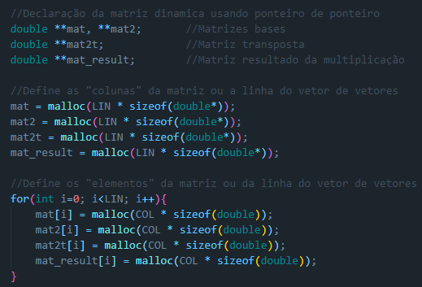
Código – Declaração das matrizes

Slide 4
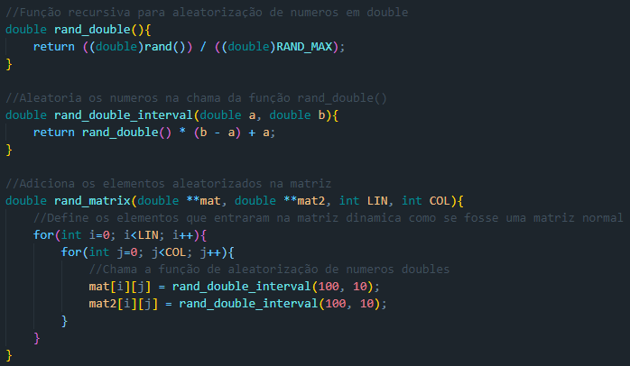
Código – Aleatorização

Slide 5
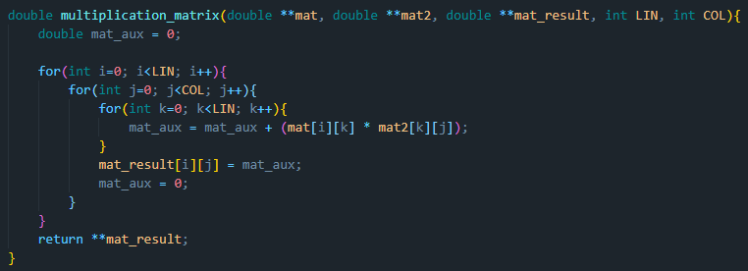
Código – Multiplicação das matrizes

Slide 6
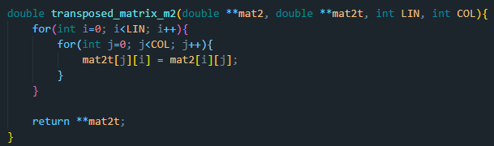
Código – Transposição da matriz M2

Slide 7
Validação das matrizes
Foi utilizado prints no console e arquivo
Validação feita no https://pt.planetcalc.com/1208/

Slide 8
Como foi feito a execução
Para a compilação normal, foi usando:
gcc main.c –o main
Para a compilação com performance, foi usando:
gcc main.c –o main –O3
Para uma execução, utilizamos um script para a execução de 200 a 2000

Slide 9


Execuções

Slide 10
Multiplicação normal (PC - Mazzuco)
Execuções | 200 | 400 | 600 | 800 | 1000 | 1200 | 1400 | 1600 | 1800 | 2000
1 | 0,0308 | 0,2582 | 0,9241 | 2,7528 | 5,4450 | 11,7410 | 21,3325 | 37,9916 | 62,9517 | 89,4696
2 | 0,0281 | 0,2553 | 1,3382 | 2,7503 | 5,8048 | 11,7534 | 21,0783 | 38,8962 | 60,3955 | 88,9452
3 | 0,0280 | 0,2368 | 1,2690 | 2,4660 | 5,3941 | 12,6786 | 20,8908 | 35,8953 | 60,3142 | 88,5756
4 | 0,0289 | 0,2508 | 1,2537 | 2,7176 | 5,5414 | 12,0976 | 20,7684 | 37,5848 | 67,2037 | 88,7471
5 | 0,0273 | 0,2516 | 1,3203 | 2,7972 | 5,7054 | 11,7001 | 20,7589 | 40,5228 | 61,6468 | 92,4899
6 | 0,0275 | 0,2427 | 1,2952 | 2,7240 | 5,5628 | 11,4503 | 20,6351 | 38,4386 | 59,7136 | 91,5273
7 | 0,0272 | 0,2411 | 1,2115 | 2,4046 | 5,6554 | 11,4867 | 20,9028 | 37,3791 | 59,7971 | 94,7410
8 | 0,0274 | 0,2445 | 1,1859 | 2,7040 | 5,6116 | 11,6264 | 20,5983 | 37,6823 | 60,0730 | 94,5408
9 | 0,0277 | 0,3254 | 0,9558 | 2,7755 | 5,7015 | 11,3886 | 20,6118 | 39,4857 | 80,8751 | 87,9113
10 | 0,0276 | 0,2374 | 1,2278 | 2,6648 | 5,4804 | 11,5598 | 20,3278 | 39,7933 | 65,3850 | 89,4364
Média | 0,03 | 0,25 | 1,20 | 2,68 | 5,59 | 11,75 | 20,79 | 38,37 | 63,84 | 90,64
Tempo segundos | 0,3 | 2,5 | 12,0 | 26,8 | 55,9 | 117,5 | 207,9 | 383,7 | 638,4 | 906,4

Slide 11
Multiplicação normal (PC - Mazzuco) - PERFORMANCE
Execuções | 200 | 400 | 600 | 800 | 1000 | 1200 | 1400 | 1600 | 1800 | 2000
1 | 0,0120 | 0,1082 | 0,4950 | 1,2587 | 2,2400 | 4,6395 | 6,3612 | 16,6039 | 24,4343 | 38,5622
2 | 0,0124 | 0,1211 | 0,5827 | 1,2259 | 2,2130 | 3,7905 | 7,6145 | 13,0598 | 21,5995 | 40,3626
3 | 0,0104 | 0,0946 | 0,4703 | 1,1422 | 2,1744 | 4,5981 | 8,5244 | 11,4054 | 27,3049 | 40,8955
4 | 0,0103 | 0,1017 | 0,4885 | 1,1080 | 2,2708 | 4,3215 | 9,0209 | 16,1522 | 24,3497 | 41,6236
5 | 0,0103 | 0,2129 | 0,4606 | 1,1313 | 2,2256 | 4,5022 | 10,7127 | 12,4901 | 27,8860 | 39,2920
6 | 0,0119 | 0,1258 | 0,4922 | 1,2076 | 2,1919 | 4,3907 | 11,2234 | 11,3185 | 24,9617 | 41,1060
7 | 0,0104 | 0,0941 | 0,4730 | 1,1627 | 2,1768 | 4,4475 | 9,4013 | 16,1635 | 26,0360 | 39,2957
8 | 0,0103 | 0,1390 | 0,5183 | 1,1369 | 2,1803 | 4,4043 | 8,5497 | 14,8679 | 23,5433 | 42,5644
9 | 0,0105 | 0,1854 | 0,5236 | 1,1471 | 2,1846 | 3,8463 | 6,2768 | 16,0074 | 27,1827 | 40,7715
10 | 0,0103 | 0,1045 | 0,5207 | 1,1209 | 2,1815 | 4,3540 | 7,6204 | 13,5437 | 22,3149 | 41,8242
Média | 0,01 | 0,13 | 0,50 | 1,16 | 2,20 | 4,33 | 8,53 | 14,16 | 24,96 | 40,63
Tempo segundos | 0,1 | 1,3 | 5,0 | 11,6 | 22,0 | 43,3 | 85,3 | 141,6 | 249,6 | 406,3

Slide 12
Multiplicação com M2 transposta (PC - Mazzuco)
Execuções | 200 | 400 | 600 | 800 | 1000 | 1200 | 1400 | 1600 | 1800 | 2000
1 | 0,0158 | 0,2500 | 1,2152 | 2,7056 | 5,6112 | 11,1190 | 20,0648 | 36,3866 | 58,3246 | 85,4562
2 | 0,0134 | 0,2435 | 1,1755 | 2,7588 | 5,5925 | 11,2430 | 23,2943 | 36,7763 | 60,7612 | 90,0376
3 | 0,0137 | 0,2522 | 1,1240 | 2,8038 | 5,5336 | 10,9453 | 23,2634 | 37,2230 | 60,0237 | 86,1674
4 | 0,0169 | 0,2426 | 1,1559 | 2,5884 | 5,6786 | 11,2157 | 21,6980 | 36,6192 | 59,7482 | 86,0187
5 | 0,0158 | 0,2430 | 1,1885 | 2,7081 | 6,2710 | 11,4848 | 18,9005 | 37,4349 | 58,6144 | 87,2382
6 | 0,0199 | 0,2469 | 1,2511 | 2,6638 | 6,6190 | 10,8699 | 20,4974 | 36,4050 | 62,2618 | 86,3723
7 | 0,0137 | 0,2559 | 1,1065 | 2,6421 | 6,1764 | 11,1614 | 19,7305 | 36,7027 | 59,2322 | 90,1113
8 | 0,0229 | 0,2396 | 1,2708 | 2,5265 | 5,5612 | 11,1315 | 20,5203 | 37,3000 | 61,3450 | 86,3888
9 | 0,0190 | 0,2461 | 1,1347 | 2,6530 | 5,5140 | 11,0920 | 20,9346 | 36,9280 | 60,6458 | 88,5697
10 | 0,0186 | 0,2430 | 1,1872 | 2,6558 | 5,6089 | 11,2812 | 21,0115 | 37,6067 | 59,4284 | 91,6254
Média | 0,02 | 0,25 | 1,18 | 2,67 | 5,82 | 11,15 | 20,99 | 36,94 | 60,04 | 87,80
Tempo segundos | 0,2 | 2,5 | 11,8 | 26,7 | 58,2 | 111,5 | 209,9 | 369,4 | 600,4 | 878,0

Slide 13
Multiplicação com M2 transposta (PC - Mazzuco) - PERFORMANCE
Execuções | 200 | 400 | 600 | 800 | 1000 | 1200 | 1400 | 1600 | 1800 | 2000
1 | 0,0114 | 0,0985 | 0,5453 | 1,1707 | 2,3055 | 4,0720 | 9,5197 | 9,8869 | 27,6206 | 38,6286
2 | 0,0116 | 0,1518 | 0,5612 | 1,0940 | 2,2371 | 4,3525 | 9,1390 | 9,9780 | 22,2022 | 39,4310
3 | 0,0108 | 0,1141 | 0,5099 | 1,0738 | 2,1857 | 4,2934 | 9,3293 | 10,3095 | 21,7666 | 41,4765
4 | 0,0120 | 0,1055 | 0,4612 | 1,1131 | 2,2663 | 4,2208 | 9,8491 | 10,4326 | 27,0093 | 40,1224
5 | 0,0106 | 0,1019 | 0,4986 | 1,0749 | 2,4121 | 4,2608 | 9,6354 | 10,1424 | 24,0054 | 40,6759
6 | 0,0105 | 0,0952 | 0,4571 | 1,1264 | 2,5905 | 3,9438 | 6,2560 | 9,9365 | 27,6861 | 41,2635
7 | 0,0108 | 0,0977 | 0,4721 | 1,1520 | 2,4016 | 4,1437 | 8,5972 | 9,9866 | 22,3625 | 40,9562
8 | 0,0105 | 0,1175 | 0,4706 | 1,0817 | 3,0435 | 4,0618 | 9,4629 | 10,7381 | 20,9446 | 40,2006
9 | 0,0105 | 0,2101 | 0,5112 | 1,0913 | 2,7530 | 4,3797 | 8,4040 | 10,2950 | 20,8677 | 42,4964
10 | 0,0105 | 0,0941 | 0,4477 | 1,0913 | 2,6600 | 4,1930 | 8,7396 | 15,5944 | 27,0083 | 40,1980
Média | 0,01 | 0,12 | 0,49 | 1,11 | 2,49 | 4,19 | 8,89 | 10,73 | 24,15 | 40,54
Tempo segundos | 0,1 | 1,2 | 4,9 | 11,1 | 24,9 | 41,9 | 88,9 | 107,3 | 241,5 | 405,4

Slide 14
Multiplicação normal (PC - Heloisa)
Execuções | 200 | 400 | 600 | 800 | 1000 | 1200 | 1400 | 1600 | 1800 | 2000
1 | 0,0286 | 0,2513 | 1,3752 | 3,2077 | 6,1230 | 11,9924 | 21,3661 | 37,2756 | 61,8610 | 93,3869
2 | 0,0429 | 0,2638 | 1,2999 | 3,3758 | 6,0922 | 11,9344 | 21,0046 | 38,0310 | 62,1846 | 88,6621
3 | 0,0356 | 0,2517 | 1,4226 | 3,3894 | 6,0348 | 12,4083 | 21,4884 | 39,1730 | 61,4040 | 87,7113
4 | 0,0285 | 0,2610 | 1,3994 | 3,1145 | 6,0185 | 12,2207 | 21,5351 | 38,8562 | 61,5682 | 87,6637
5 | 0,0279 | 0,2565 | 1,4674 | 3,3244 | 6,1009 | 11,7677 | 21,4728 | 37,1966 | 60,7330 | 87,6713
6 | 0,0284 | 0,3714 | 1,4001 | 3,3984 | 5,9497 | 12,1711 | 22,0937 | 38,0660 | 61,3197 | 88,3928
7 | 0,0293 | 0,3251 | 1,3643 | 3,1715 | 5,9645 | 11,7564 | 21,4054 | 58,1194 | 61,2325 | 90,0649
8 | 0,0280 | 0,2951 | 1,2499 | 3,3718 | 6,1055 | 12,2921 | 21,4883 | 40,2277 | 61,1663 | 88,9666
9 | 0,0281 | 0,2622 | 1,3901 | 3,3434 | 6,0801 | 12,4518 | 21,0746 | 38,4937 | 61,3873 | 88,0831
10 | 0,0291 | 0,2653 | 1,3926 | 3,2057 | 6,0981 | 12,2645 | 21,1521 | 38,5106 | 61,9383 | 89,2567
Média | 0,03 | 0,28 | 1,38 | 3,29 | 6,06 | 12,13 | 21,41 | 40,39 | 61,48 | 88,99
Tempo segundos | 0,3 | 2,8 | 13,8 | 32,9 | 60,6 | 121,3 | 214,1 | 403,9 | 614,8 | 889,9

Slide 15
Multiplicação normal (PC - Heloisa) - PERFORMACE
Execuções | 200 | 400 | 600 | 800 | 1000 | 1200 | 1400 | 1600 | 1800 | 2000
1 | 0,0104 | 0,0932 | 0,4466 | 1,0790 | 2,0903 | 4,3134 | 9,7590 | 24,4791 | 49,6427 | 81,4488
2 | 0,0103 | 0,0900 | 0,4382 | 1,1077 | 2,0777 | 4,5183 | 9,6120 | 25,5759 | 49,9687 | 80,8398
3 | 0,0103 | 0,0896 | 0,4811 | 1,1128 | 2,0493 | 4,2130 | 9,8280 | 24,8630 | 50,6846 | 81,8936
4 | 0,0104 | 0,0875 | 0,4806 | 1,0792 | 2,0905 | 4,8089 | 10,1639 | 26,0028 | 51,0974 | 83,9766
5 | 0,0103 | 0,0870 | 0,4471 | 1,0830 | 2,0745 | 4,4605 | 10,0850 | 25,2793 | 51,3119 | 88,1802
6 | 0,0107 | 0,0871 | 0,4497 | 1,0697 | 2,0682 | 4,2985 | 10,0518 | 26,0696 | 53,4465 | 82,8395
7 | 0,0102 | 0,0930 | 0,4526 | 1,0650 | 2,0764 | 4,3207 | 10,1096 | 24,6799 | 53,5596 | 84,2541
8 | 0,0103 | 0,0881 | 0,4833 | 1,0861 | 2,0639 | 4,8932 | 9,7044 | 25,9884 | 54,9141 | 83,6703
9 | 0,0102 | 0,0939 | 0,4454 | 1,1872 | 2,0761 | 4,6137 | 9,7952 | 25,3400 | 54,3762 | 81,6931
10 | 0,0103 | 0,0952 | 0,4880 | 1,1536 | 2,0876 | 4,6530 | 9,3256 | 28,2955 | 53,3022 | 83,8845
Média | 0,01 | 0,09 | 0,46 | 1,10 | 2,08 | 4,51 | 9,84 | 25,66 | 52,23 | 83,27
Tempo segundos | 0,1 | 0,9 | 4,6 | 11,0 | 20,8 | 45,1 | 98,4 | 256,6 | 522,3 | 832,7

Slide 16
Multiplicação com M2 transposta (PC - Heloisa)
Execuções | 200 | 400 | 600 | 800 | 1000 | 1200 | 1400 | 1600 | 1800 | 2000
1 | 0,0315 | 0,2702 | 1,3364 | 3,0073 | 6,1962 | 11,7858 | 20,8403 | 37,6100 | 61,1313 | 86,2934
2 | 0,0308 | 0,2566 | 1,3018 | 3,1208 | 6,0601 | 12,0545 | 21,2641 | 37,9992 | 60,4773 | 87,5200
3 | 0,0282 | 0,2604 | 1,3367 | 3,0242 | 6,1759 | 11,7786 | 21,0919 | 38,3601 | 60,1022 | 88,7084
4 | 0,0288 | 0,2595 | 1,3425 | 2,9825 | 5,8892 | 11,6591 | 21,0883 | 37,7365 | 60,6512 | 89,9285
5 | 0,0282 | 0,2561 | 1,3152 | 3,0551 | 6,1421 | 11,8284 | 21,4727 | 37,5608 | 60,4080 | 87,3173
6 | 0,0280 | 0,2523 | 1,3334 | 2,9640 | 5,9642 | 11,5694 | 21,0910 | 38,0997 | 60,2730 | 87,7521
7 | 0,0282 | 0,2564 | 1,3810 | 3,0262 | 6,1766 | 11,7232 | 20,6008 | 39,0620 | 60,8344 | 88,9662
8 | 0,0281 | 0,2605 | 1,2291 | 2,8000 | 6,1092 | 11,8725 | 21,3004 | 37,8930 | 60,7680 | 88,0204
9 | 0,0279 | 0,2730 | 1,3060 | 3,0374 | 5,8617 | 11,7845 | 21,3510 | 37,9043 | 61,0118 | 90,5623
10 | 0,0281 | 0,2445 | 1,2737 | 3,0543 | 6,0509 | 11,6645 | 20,9329 | 38,6724 | 60,8232 | 89,6400
Média | 0,03 | 0,26 | 1,32 | 3,01 | 6,06 | 11,77 | 21,10 | 38,09 | 60,65 | 88,47
Tempo segundos | 0,3 | 2,6 | 13,2 | 30,1 | 60,6 | 117,7 | 211,0 | 380,9 | 606,5 | 884,7

Slide 17
Multiplicação com M2 transposta (PC - Heloisa) - PERFORMACE
Execuções | 200 | 400 | 600 | 800 | 1000 | 1200 | 1400 | 1600 | 1800 | 2000
1 | 0,0112 | 0,0901 | 0,4286 | 0,9835 | 2,0628 | 4,4072 | 9,5300 | 24,6189 | 49,9598 | 78,7891
2 | 0,0111 | 0,0870 | 0,4590 | 1,0006 | 2,0546 | 4,2585 | 9,5004 | 25,2618 | 49,2951 | 79,8866
3 | 0,0105 | 0,0895 | 0,4640 | 1,0030 | 2,0215 | 4,2279 | 9,6916 | 25,0095 | 49,6748 | 80,9645
4 | 0,0112 | 0,0864 | 0,3979 | 0,9863 | 2,1240 | 4,0948 | 9,5617 | 26,0481 | 49,6558 | 83,0468
5 | 0,0105 | 0,0858 | 0,4688 | 0,9820 | 2,0436 | 4,1329 | 10,0124 | 24,7227 | 51,2024 | 84,6402
6 | 0,0106 | 0,0893 | 0,4471 | 0,9830 | 2,0633 | 4,1720 | 9,6664 | 25,7701 | 53,1735 | 84,7526
7 | 0,0105 | 0,0893 | 0,4743 | 1,0657 | 2,0579 | 4,2256 | 10,2273 | 24,8148 | 52,7086 | 85,2970
8 | 0,0105 | 0,0874 | 0,4168 | 1,0688 | 2,1368 | 4,2639 | 9,5462 | 26,1348 | 51,4603 | 79,1413
9 | 0,0104 | 0,0860 | 0,4458 | 0,9851 | 2,0734 | 4,0146 | 9,6188 | 25,3737 | 52,6177 | 79,2901
10 | 0,0106 | 0,0902 | 0,4446 | 1,0306 | 2,0635 | 4,1686 | 10,1673 | 29,4489 | 51,8100 | 80,1011
Média | 0,01 | 0,09 | 0,44 | 1,01 | 2,07 | 4,20 | 9,75 | 25,72 | 51,16 | 81,59
Tempo segundos | 0,1 | 0,9 | 4,4 | 10,1 | 20,7 | 42,0 | 97,5 | 257,2 | 511,6 | 815,9

Slide 18

Gráficos das execuções

Slide 19
Notes:
Falar sobre o tempo de execução nas matrizes 1800 e 2000, a disparidade deve ser falada

Slide 21
Notes:
Novamente citar a disparidade mas agora comparando os dois computadores

Slide 22
Notes:
Novamente citar a disparidade mas agora comparando os dois computadores

Slide 23
Notes:
Falar sobre as linha de tendencias

Slide 25

SpeedUp

Slide 26
SpeedUp (PC - Mazzuco)
Execuções | 200 | 400 | 600 | 800 | 1000 | 1200 | 1400 | 1600 | 1800 | 2000
Normal | 39% | 51% | 42% | 44% | 39% | 37% | 41% | 37% | 39% | 45%
Performace | 64% | 48% | 42% | 41% | 43% | 38% | 42% | 29% | 40% | 46%
SpeedUp (PC - Heloisa)
Execuções | 200 | 400 | 600 | 800 | 1000 | 1200 | 1400 | 1600 | 1800 | 2000
Normal | 34% | 32% | 34% | 34% | 34% | 37% | 46% | 64% | 85% | 94%
Performace | 37% | 34% | 34% | 34% | 34% | 36% | 46% | 68% | 84% | 92%

Slide 29

Valgrind

Slide 30
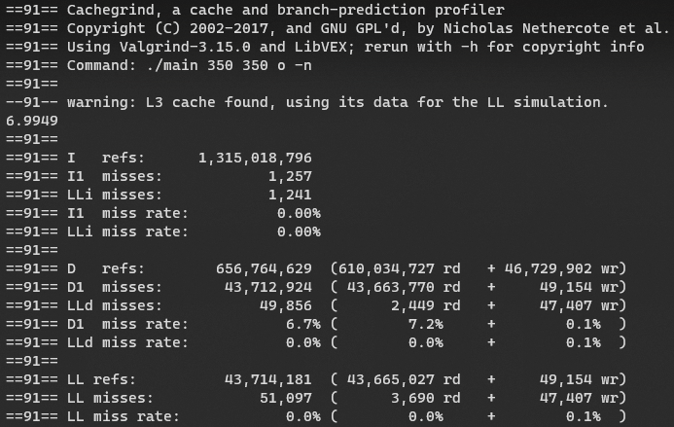
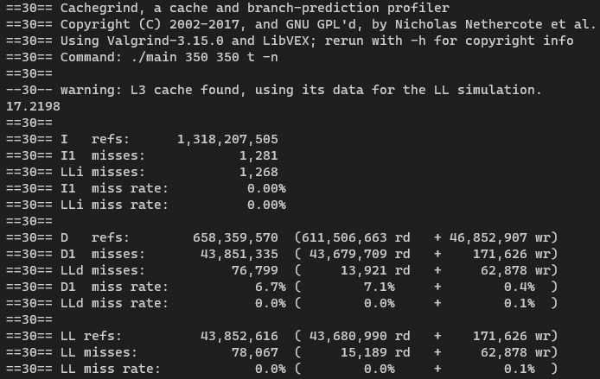
Normal
Transposta

Slide 31

Conclusões
Arigatō āl dé mǎ lǎoshī

